Slide 1
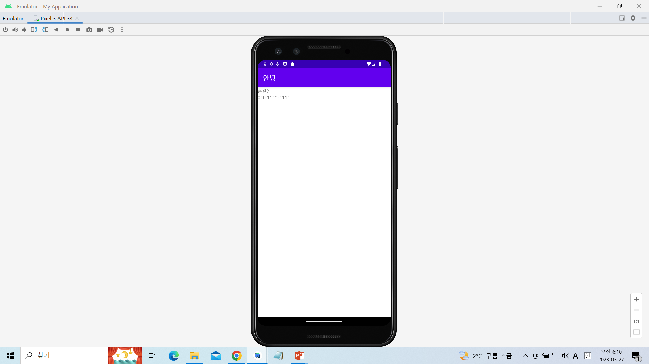
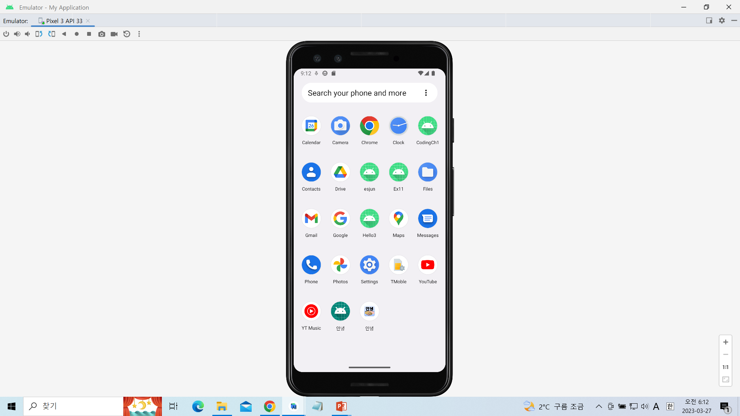
텍스트뷰를 이용한 문자열 출력 실습예

Slide 2
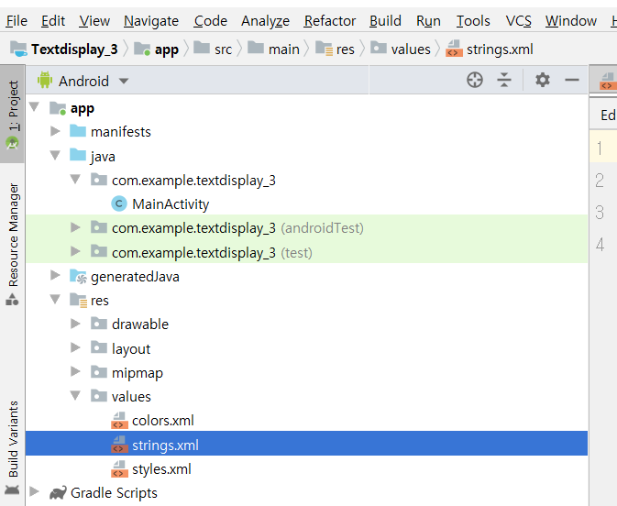
안드로이드 스튜디오에서 App폴더를 눌러서 res/values에 있는 strings.xml파일로 간다.
프로젝트 구성에서 App폴더 -> res폴더 -> values -> strings.xml로 차례로 찾아간다.
1
Textdisplay_1

Slide 3
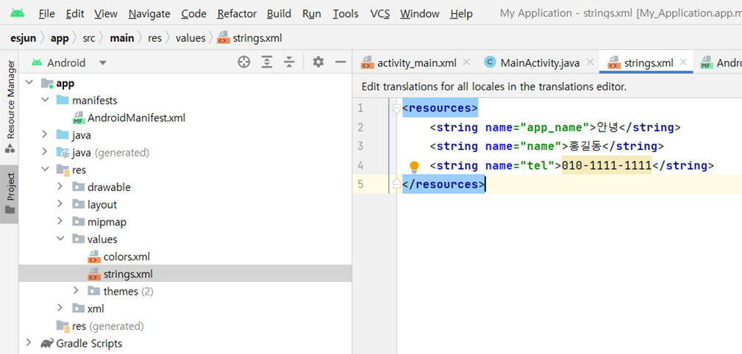
처음에 strings.xml파일에서 프로젝트에서 사용될 문자열 정의
1. [string.xml]
Res/values에서 strings.xml파일을 열어 app_name과
친구이름인 name 및 전화번호 tel의 명세를 다음과 같이 입력한다.
<resources> <string name="app_name">안녕</string> <string name="name">홍길동</string> <string name="tel">010-1111-1111</string> </resources>

Slide 4
2. [activity_main.xml]
기존의 디폴트로 설정된 ConstraintLayout을 LinearLayout으로 변경한다.
문자열의 수직적 배치를 위해서 android:orientation속성을 vertical로 설정한다.
변경 절차는 다음과 같이 한다.
res/layout에서 activity_main.xml파일을 열어 다음과 같이 입력한다.
기존의 디폴트 레이아웃인 <android.support.constraint.ConstraintLayout을
지우고 <LinearLayout으로 변경한다.
android:layout_width= "match_parent" android:layout_height="match_parent"
여기에 android:orientation="vertical" 을 입력한다. tools:context=".MainActivity 삭제해도 됨

Slide 5
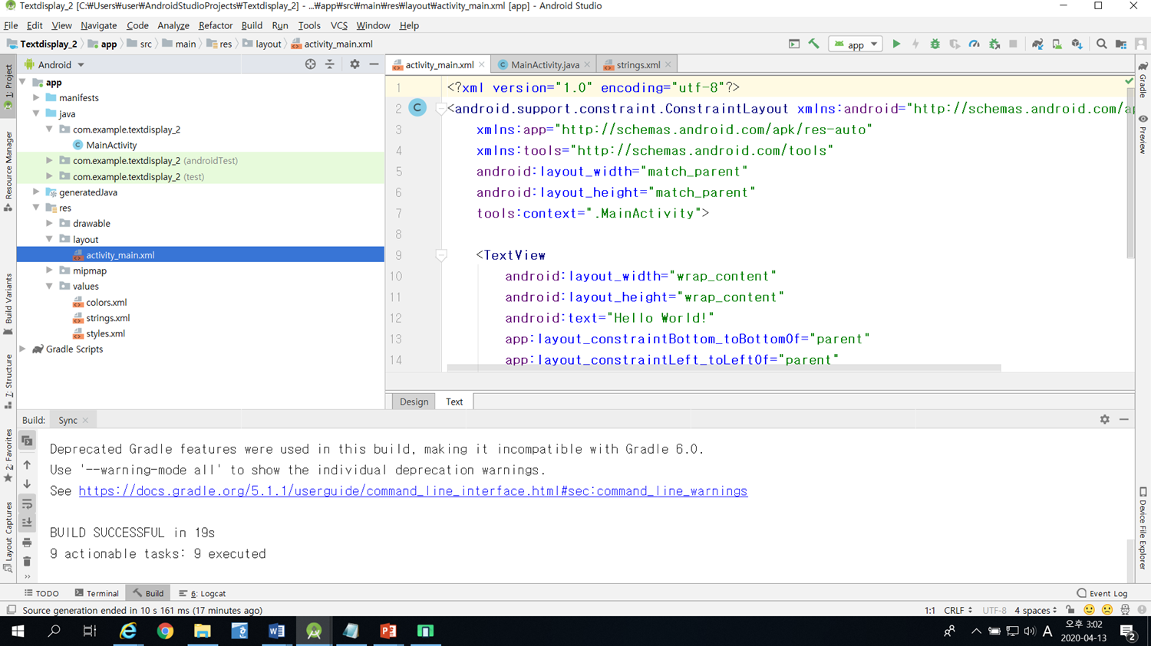
activity_main.xml파일로 가면 다음 화면이 나온다.
Textdisplay_1

Slide 6

activity_main.xml 초기화면에서 ConstraintLayout 부분을 지우고 LinearLayout으로 변경할 부분을 찾는다.
activity_main.xml 초기화면
Textdisplay_1

Slide 7
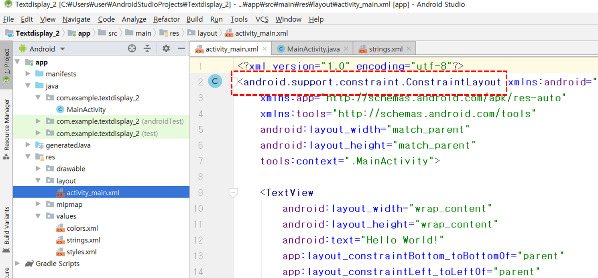
초기 설정된 ConstraintLayout을 LinearLayout으로 변경

Slide 8
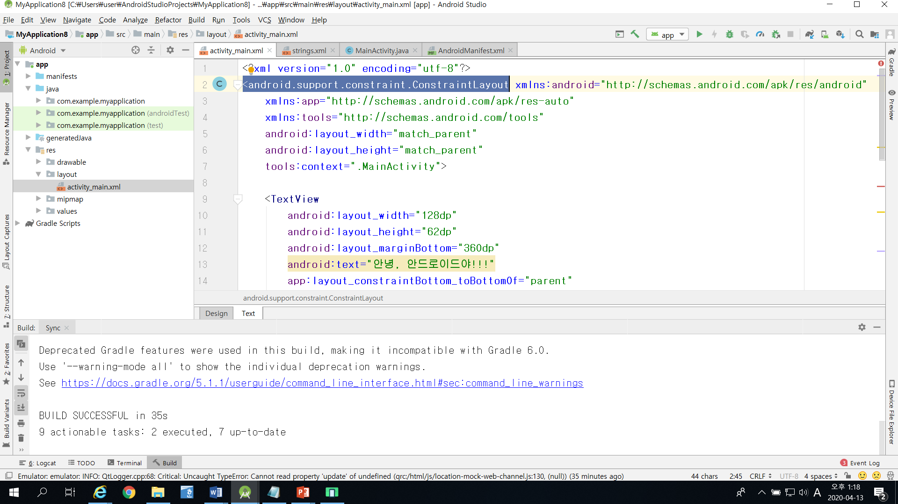
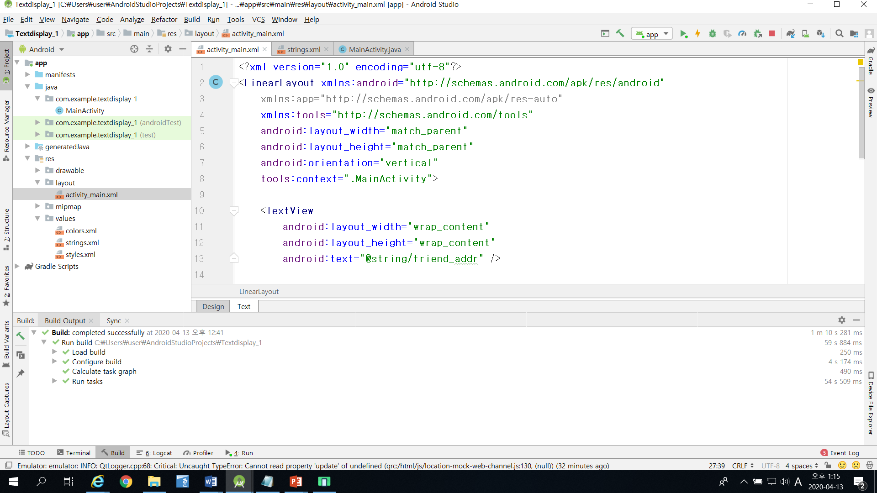
변경전 기존 디폴트 레이아웃
변경후
수직적 배치를
위해 이부분을
삽입

Slide 9
[activity_main.xml]
<?xml version="1.0" encoding="utf-8"?> <LinearLayout xmlns:android="http://schemas.android.com/apk/res/android" xmlns:app="http://schemas.android.com/apk/res-auto" xmlns:tools="http://schemas.android.com/tools" android:layout_width="match_parent" android:layout_height="match_parent" android:orientation="vertical">
<TextView android:layout_width="wrap_content" android:layout_height="wrap_content" android:text="@string/friend_addr" />
<TextView android:layout_width="wrap_content" android:layout_height="wrap_content" android:text="@string/name01"/> <TextView android:layout_width="wrap_content" android:layout_height="wrap_content" android:text="@string/addr01"/> <TextView android:layout_width="wrap_content" android:layout_height="wrap_content" android:text="@string/tel01"/> </LinearLayout>

Slide 10
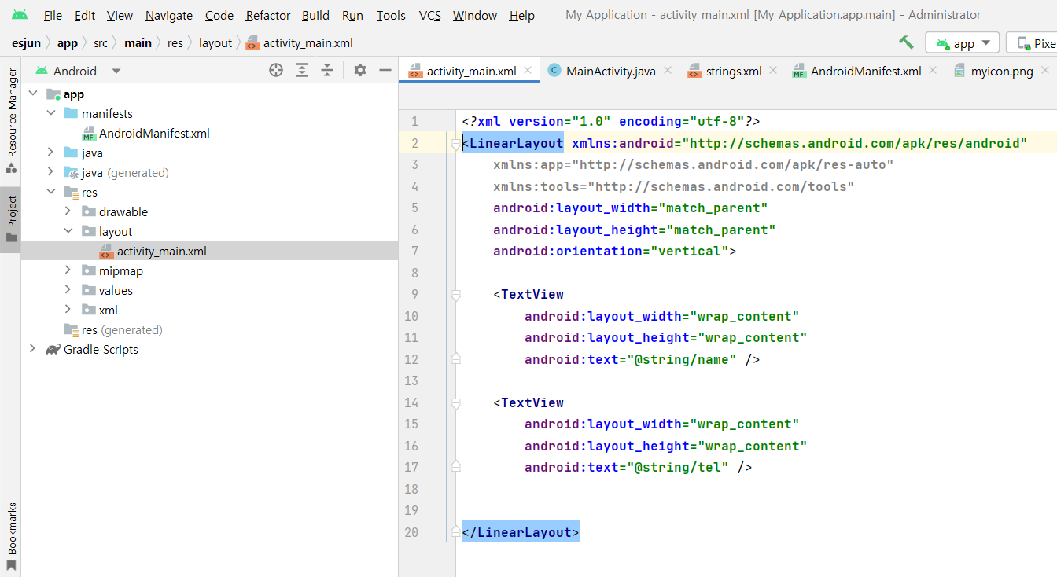

Slide 11
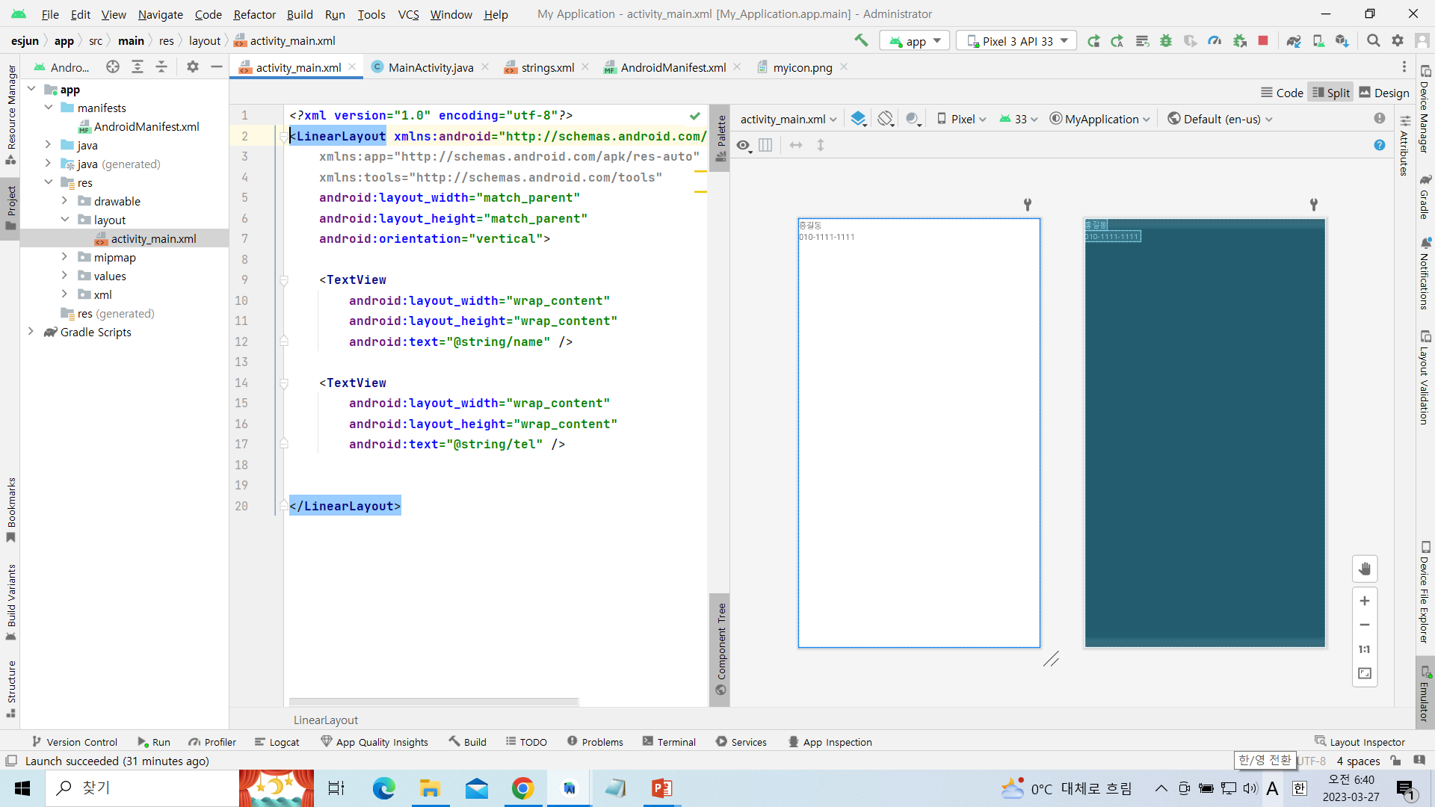
Activity_main.xml에서 정의된 레이아웃의 윤곽을 디자인설계에서 볼 수 있음

Slide 12
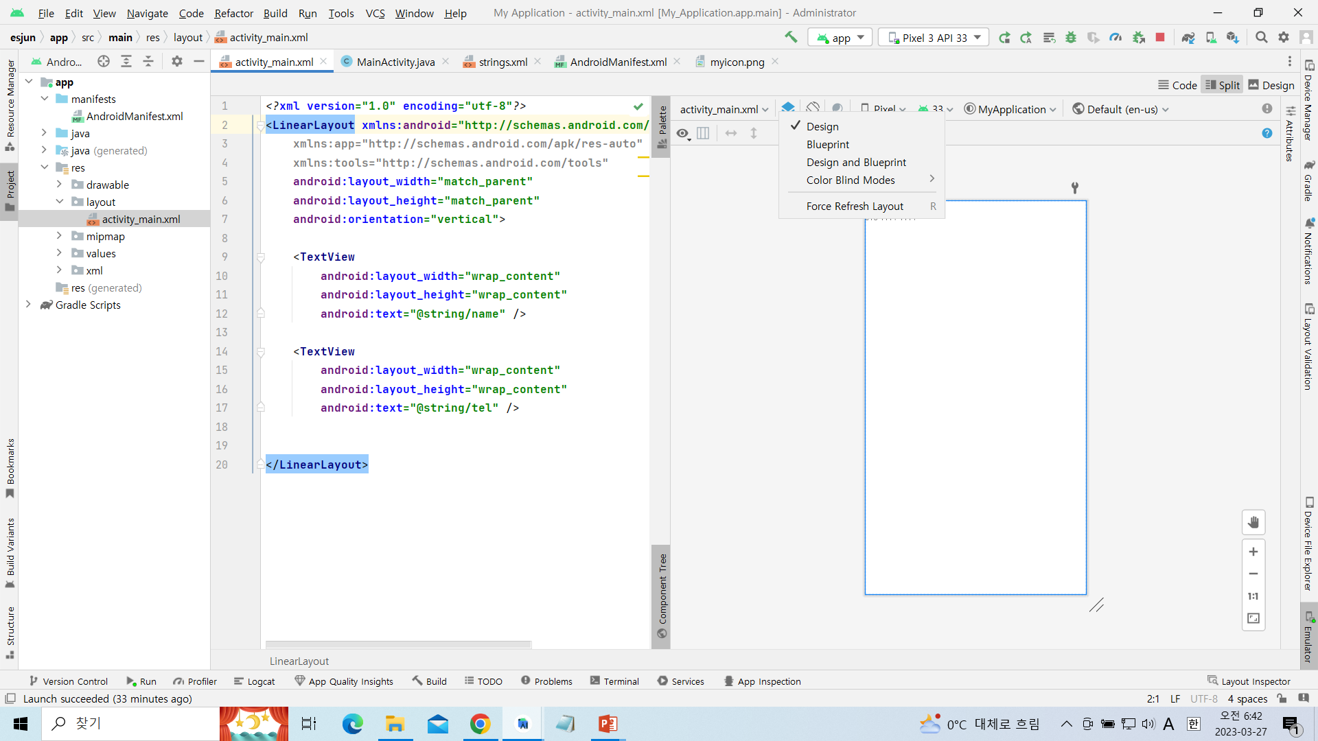
결과화면을 디자인으로 본 것

Slide 13
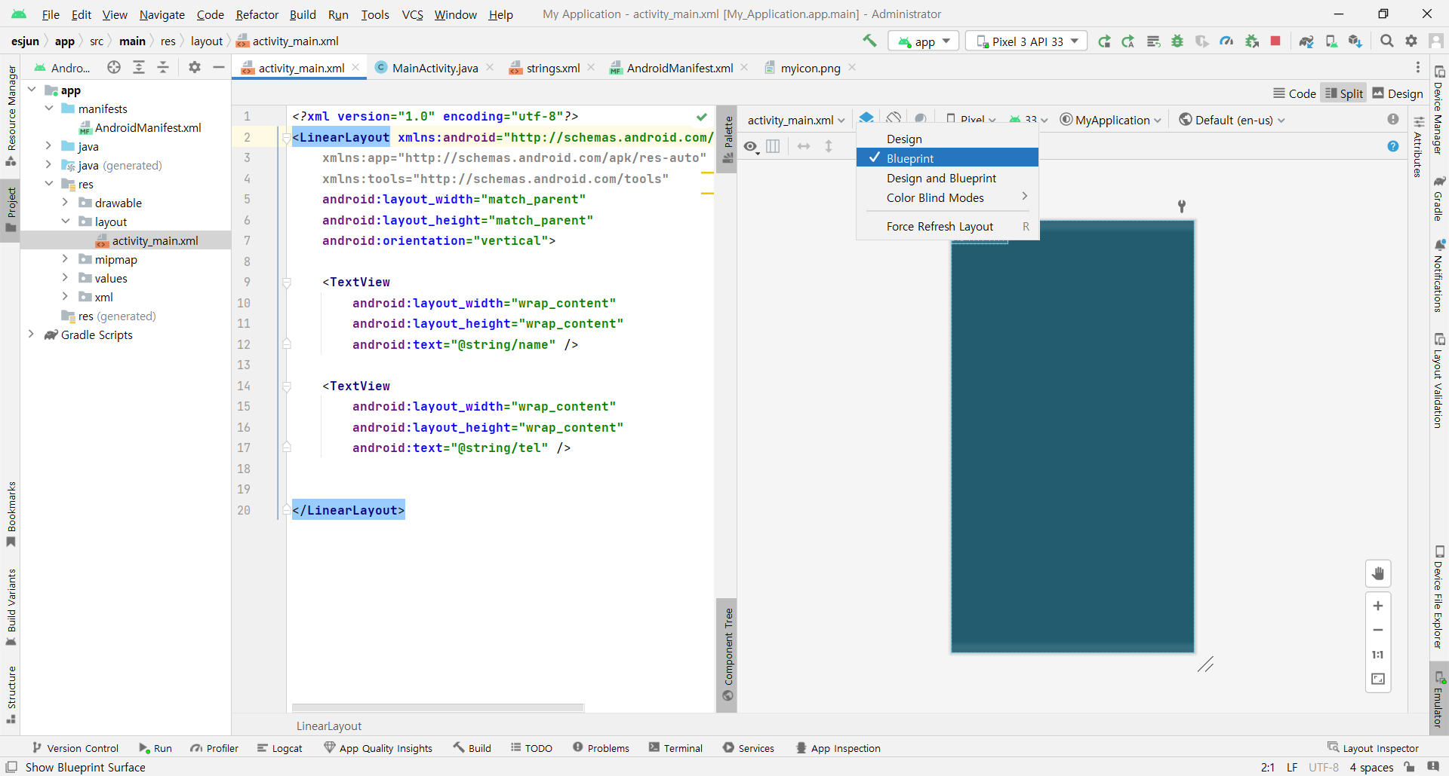
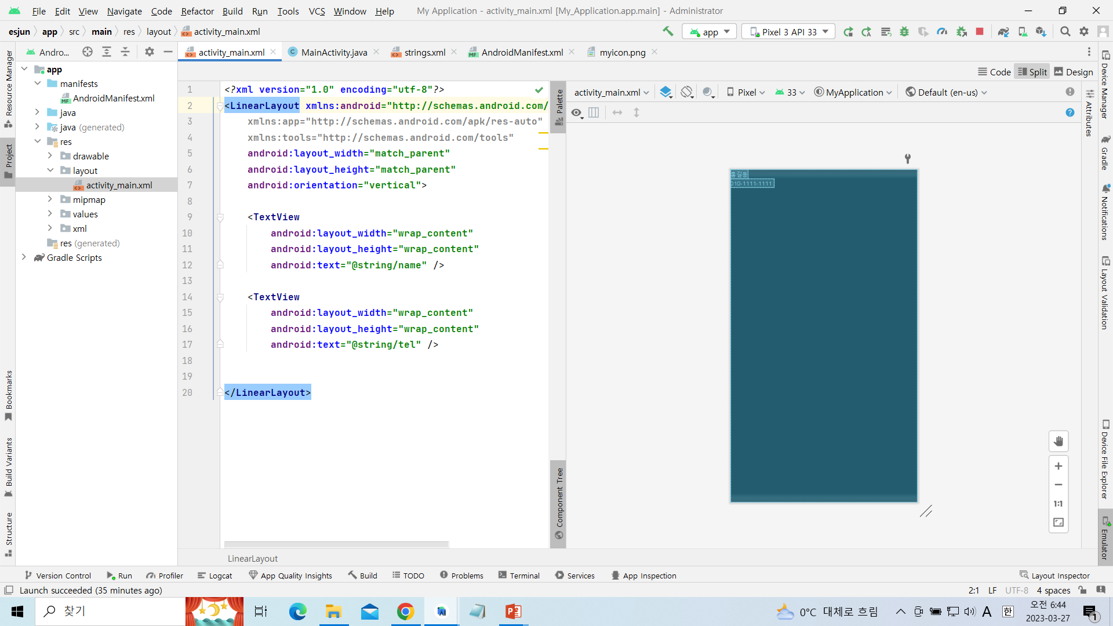
결과화면을 청사진으로 본 것

Slide 14
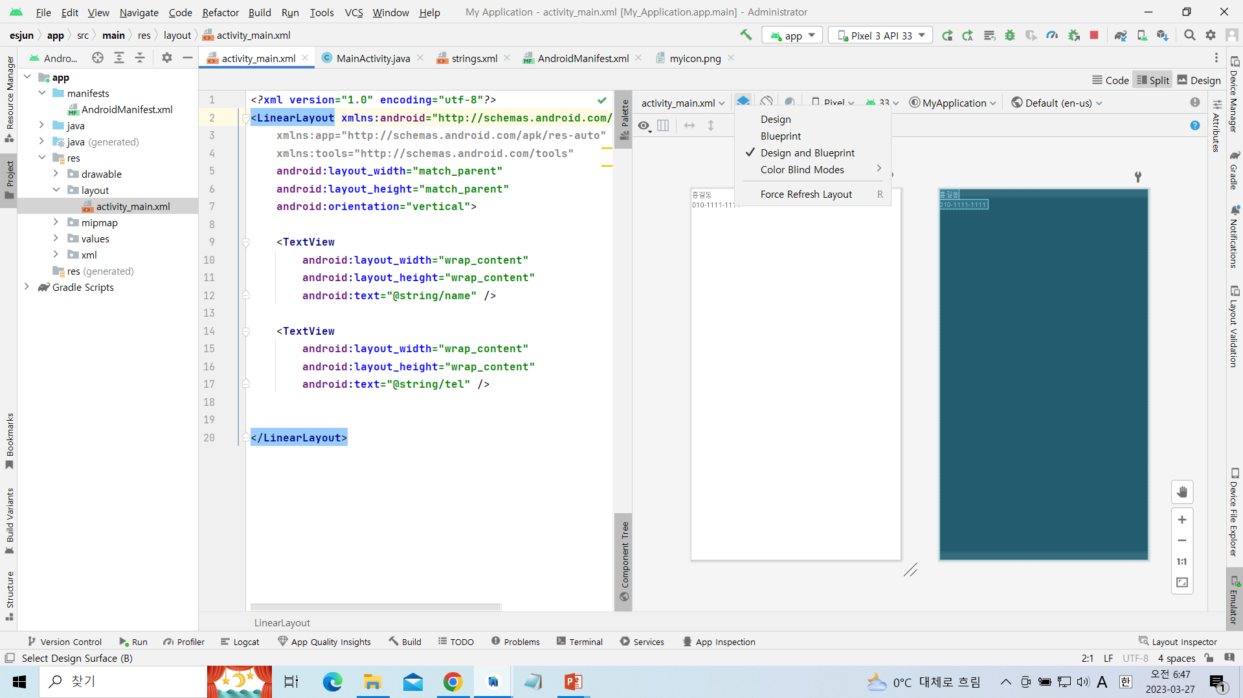
결과화면을 디자인 설계와 청사진으로 함께 본 것

Slide 15
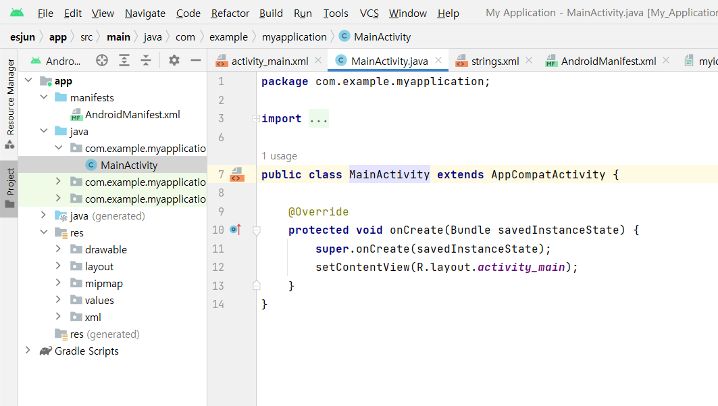
3. [MainActivity.java]

Slide 16
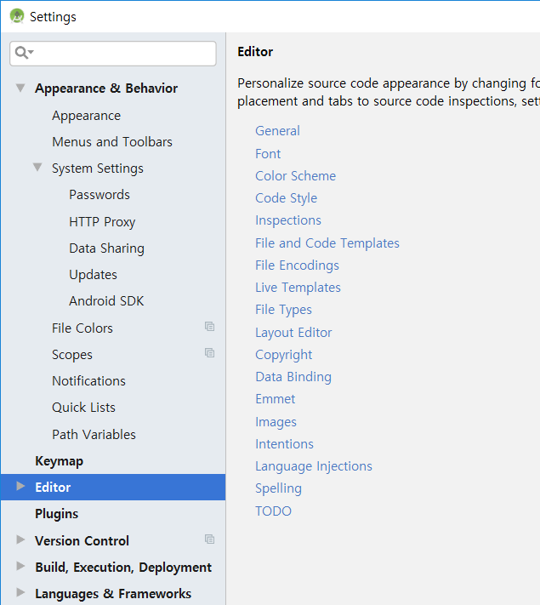
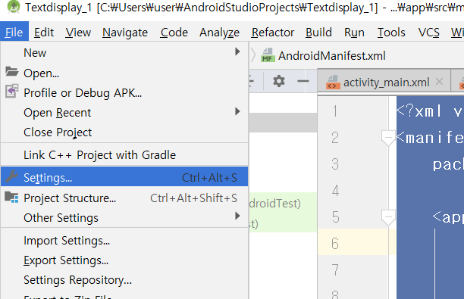
android studio 자동입력 기능 :
Auto import on the fly……..
메뉴에서 아래 설정 항목
File -> Settings -> Editor -> Auto Import -> Optimize imports on the fly

Slide 17
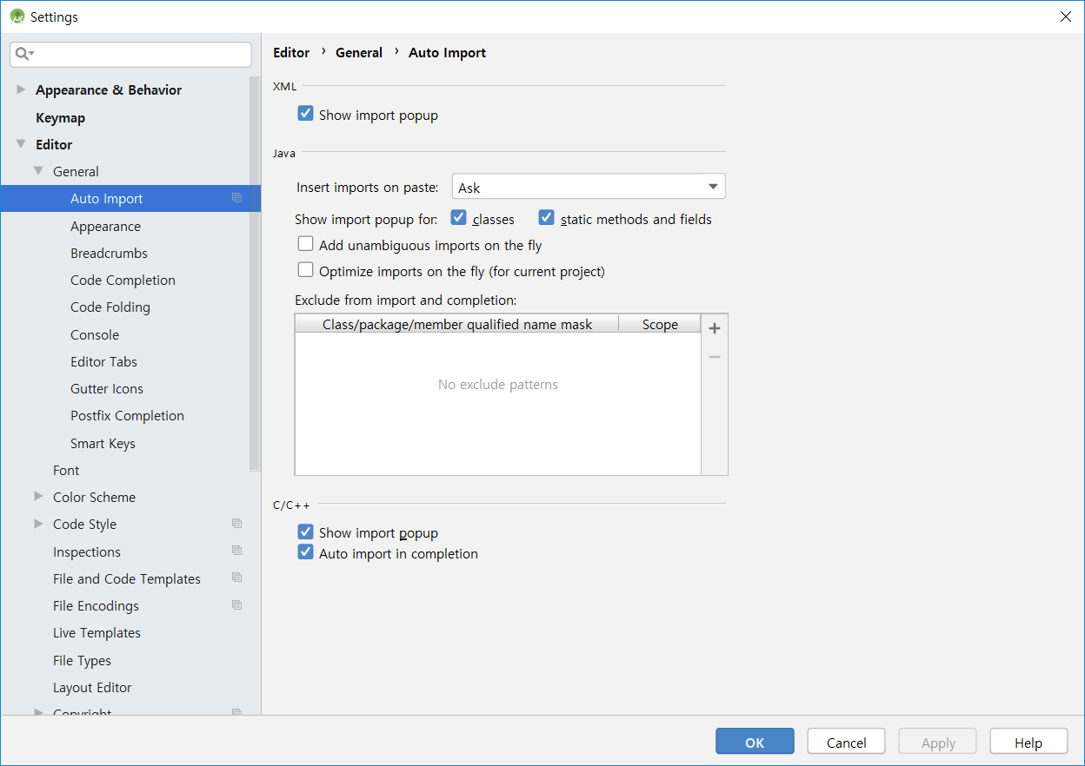
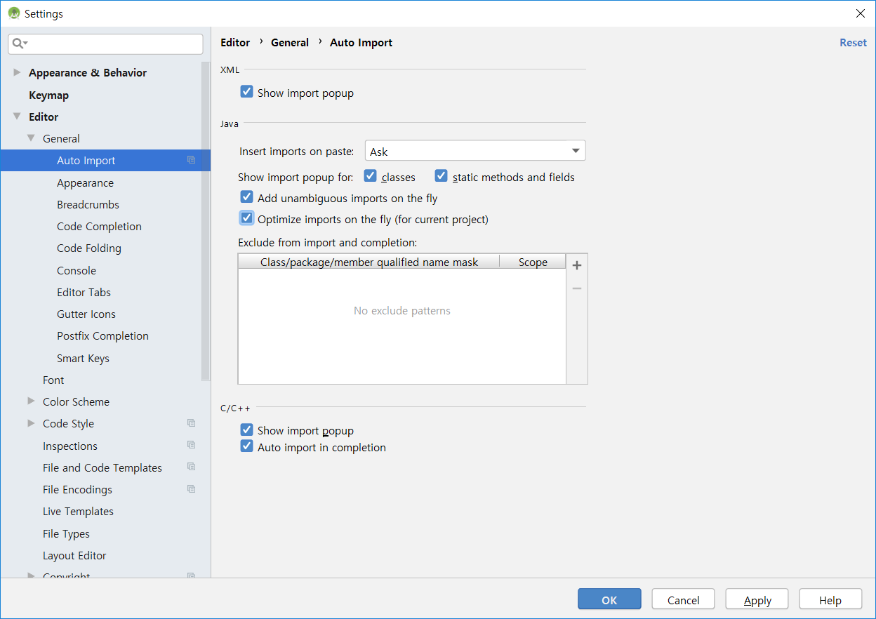

Slide 19
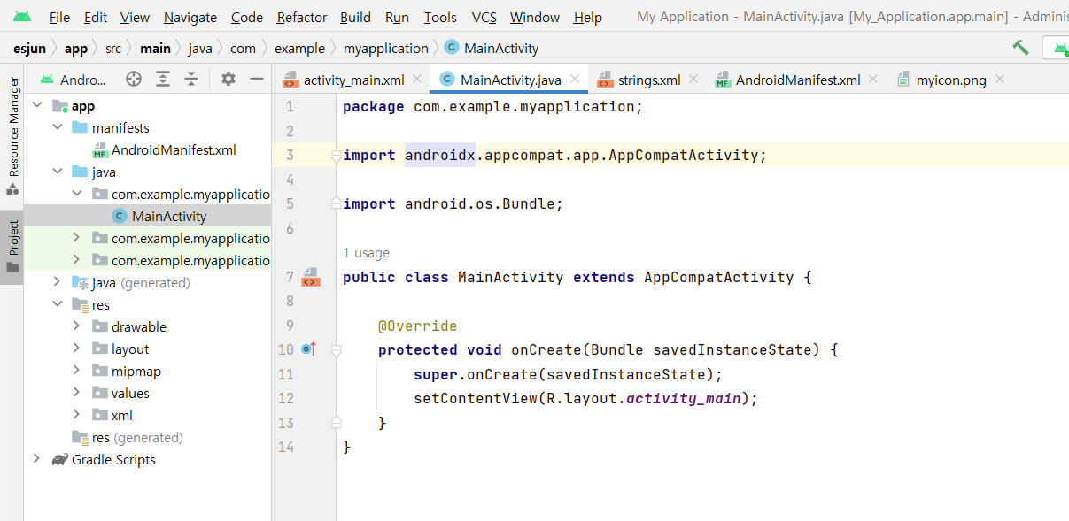
Import된 패키지의 클래스를 보여준다.

Slide 20
클래스가 자동import됨
package com.example.myapplication; import androidx.appcompat.app.AppCompatActivity; import android.os.Bundle; public class MainActivity extends AppCompatActivity { @Override protected void onCreate(Bundle savedInstanceState) { super.onCreate(savedInstanceState); setContentView(R.layout.activity_main); } }

Slide 21
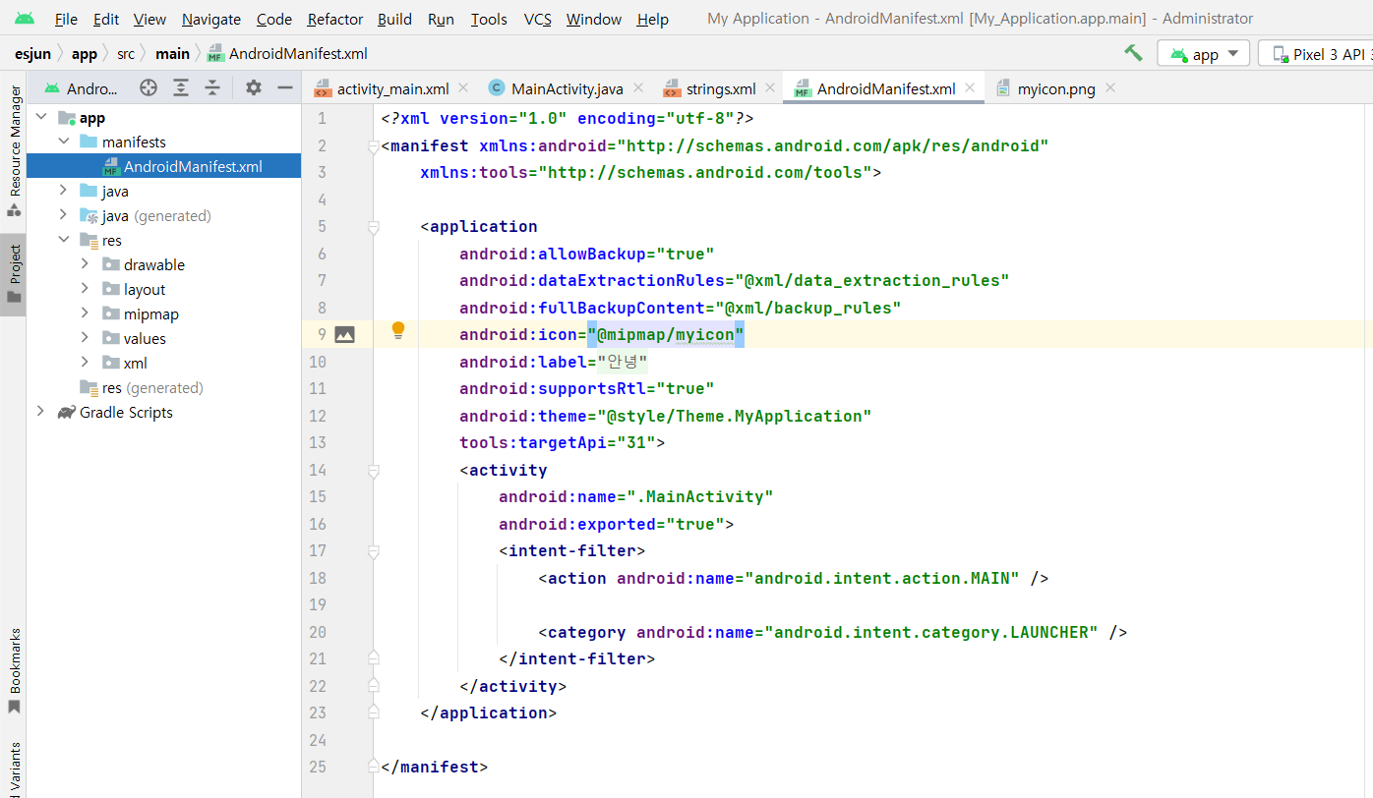
4. [AndroidManifest.xml]
라벨명이 strings.xml에서 정의된 app_name속성의 값을 가져온다.

Slide 22
<?xml version="1.0" encoding="utf-8"?>
<manifest xmlns:android="http://schemas.android.com/apk/res/android"
xmlns:tools="http://schemas.android.com/tools">
<application
android:allowBackup="true"
android:dataExtractionRules="@xml/data_extraction_rules"
android:fullBackupContent="@xml/backup_rules"
android:icon="@mipmap/myicon"
android:label="@string/app_name"
android:supportsRtl="true"
android:theme="@style/Theme.MyApplication"
tools:targetApi="31">
<activity
android:name=".MainActivity"
android:exported="true">
<intent-filter>
<action android:name="android.intent.action.MAIN" />
<category android:name="android.intent.category.LAUNCHER" />
</intent-filter>
</activity>
</application>
</manifest>
어플과 액티비티라벨명

Slide 23
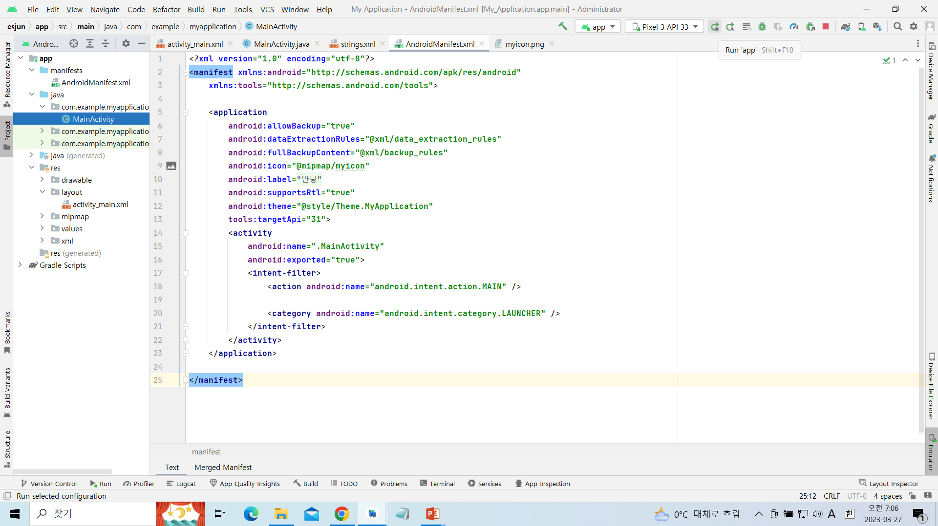
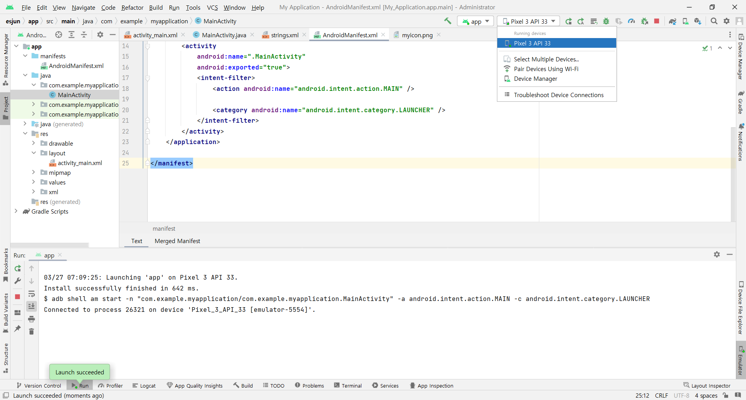
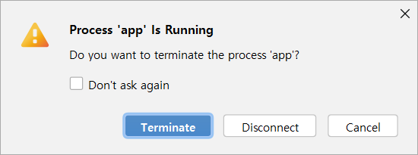
전화번호 문자열 출력의 실행 결과 화면
가능한 MainActivity.java에서 Run버튼을 눌러서 실행결과를 본다.
미리 설정한 가상 에뮬레이터 또는 스마트폰을 선택

Slide 24

